Slide 1



Nouveaux mécanismes de financement de la transition énergétique : comment compenser leur impact sur
les factures des ménages ?
National Parliamentary Workshop on Renewable Energy and Energy efficiency, 19 novembre 2025

Slide 2
SOMMAIRE
Nouveaux mécanismes de financement : quels impacts sur les factures des ménages ?
Les mesures compensatoires à déployer

Slide 3

Nouveaux mécanismes de financement : quels impacts sur les factures des ménages ?

Slide 4
Financer la transition énergétique > Des besoins très importants
110 Mds€ / an
d’investissements publics et privés supplémentaires d’ici 2030 nécessaires en France
pour atteindre la neutralité carbone (source : DG Trésor)
10 fi 12 Mds€ / an
d’investissements publics
additionnels
selon le rapport Pisani-Ferry et Mahfouz
-14% entre
2024 et 2025
pour le budget public consacré fi la mission Ecologie
MAIS

Slide 5
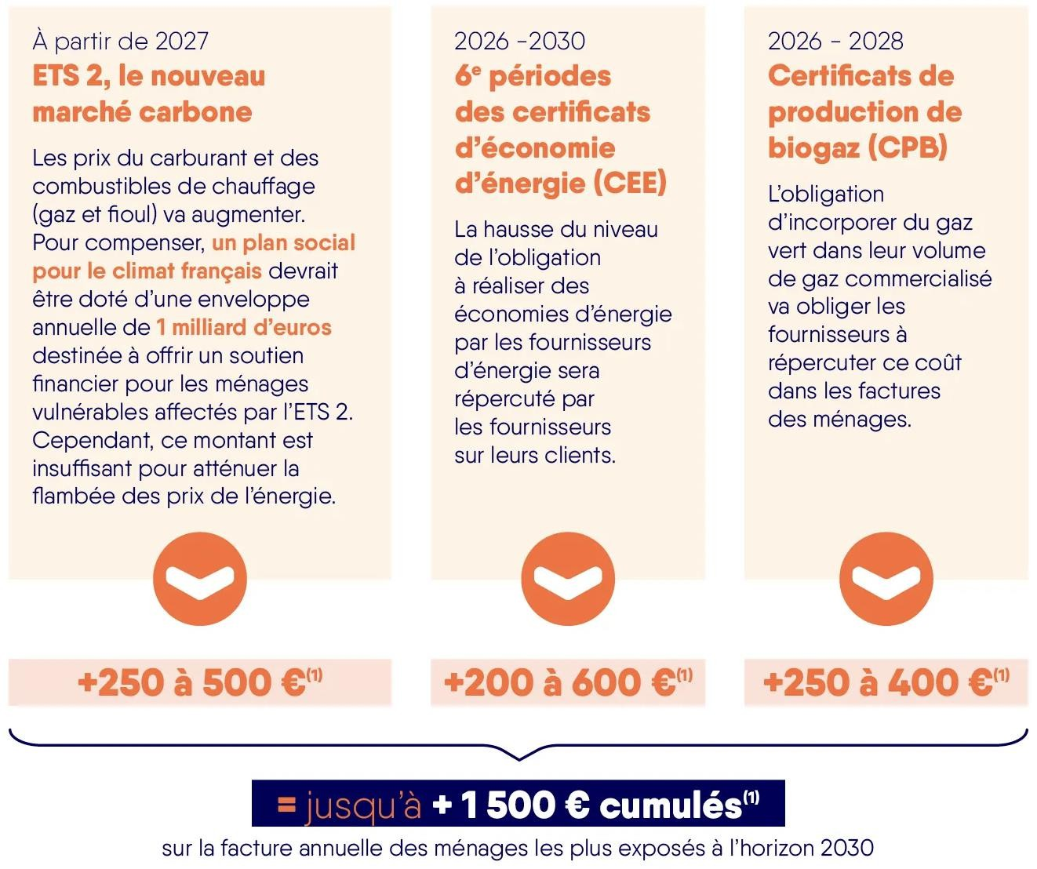

3 mécanismes de financement pour y répondre > Mais qui vont avoir un impact
sur la facture des ménages
A ajouter : évolution de la fiscalité énergétique et des prix de marché du gaz et de l’électricité, coûts d’entretien et développement des réseaux, impact du dispositif post-ARENH en 2026…
Des hausses a minima équivalentes fi celles observées durant la crise énergétique de 2022
1,2 milliard d’euros

Slide 6


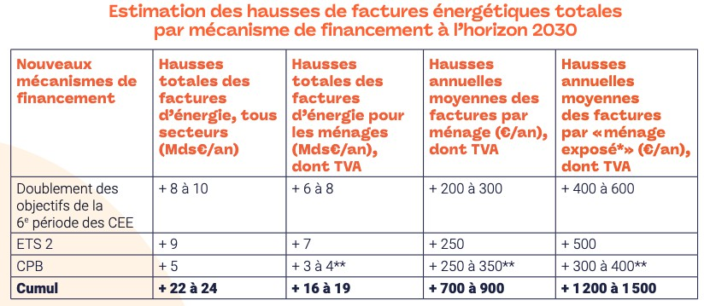
Une nécessité d’accompagner les ménages en
conséquence > En particulier les plus vulnérables
Des enjeux cruciaux pour la réussite de la transition :
  en termes sociaux et économiques
  au niveau de l’adhésion aux politiques énergie-climat, des risques de récupération politique, de la hausse des inégalités...
L’importance d’accompagner les ménages vulnérables, des catégories de
revenus les plus modestes à celles intermédiaires en déployant des mesures compensatoires

Slide 7

Les mesures compensatoires à déployer

Slide 8
Des mesures compensatoires prévues par le Gouvernement mais qui devraient
être insuffisantes > Le cas du Fonds Social pour le Climat
Un Plan Social pour le Climat à remettre à la Commission européenne en juin 2025 pour préciser l’utilisation du Fonds Social pour le Climat (FSC)
2 manières d’utiliser le FSC :
  Aides fi l’investissement (ex : soutien à la rénovation performante)
  Aide directe et temporaire au revenu des ménages (ex : chèque énergie)
Fonds Social pour le Climat
Mesures d’urgence prises durant
la crise énergétique en France
24,6 Mds € / an
entre 2021 et 2024
Source : Banque de France
1,2 Md € / an
entre 2026 et 2032
pour la France
Vs.
÷20
Une enveloppe prévue 20 fois inférieure, pour des impacts sur les factures des ménages similaires

Slide 9
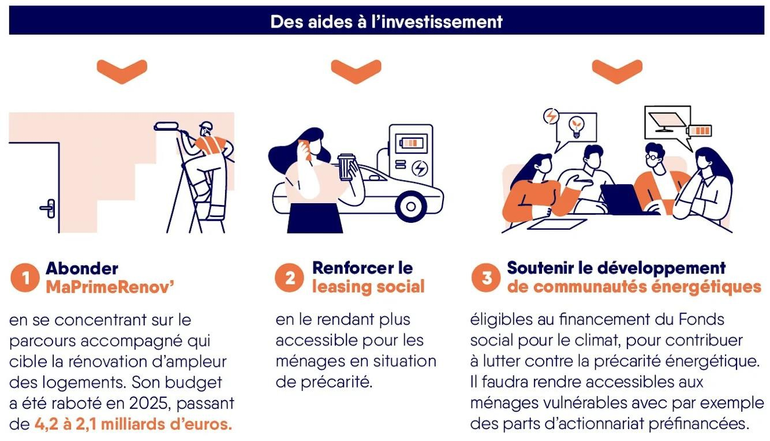
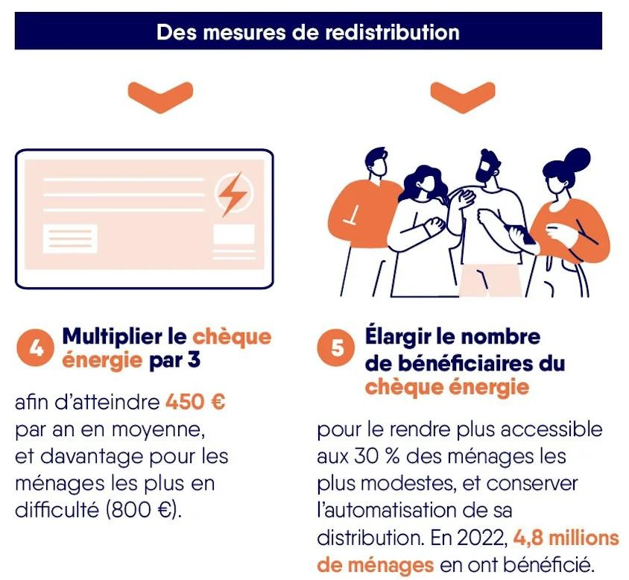
Les mesures compensatoires à déployer dans le Plan Social pour le Climat > Les
recommandations du réseau Cler
Max. 37,5% du Plan Social pour le Climat
9
Cible des propositions du réseau Cler : les ménages ; les collectivités locales et
les PME, qui seront aussi impactées, devront faire l’objet de mesures dédiées

Slide 10
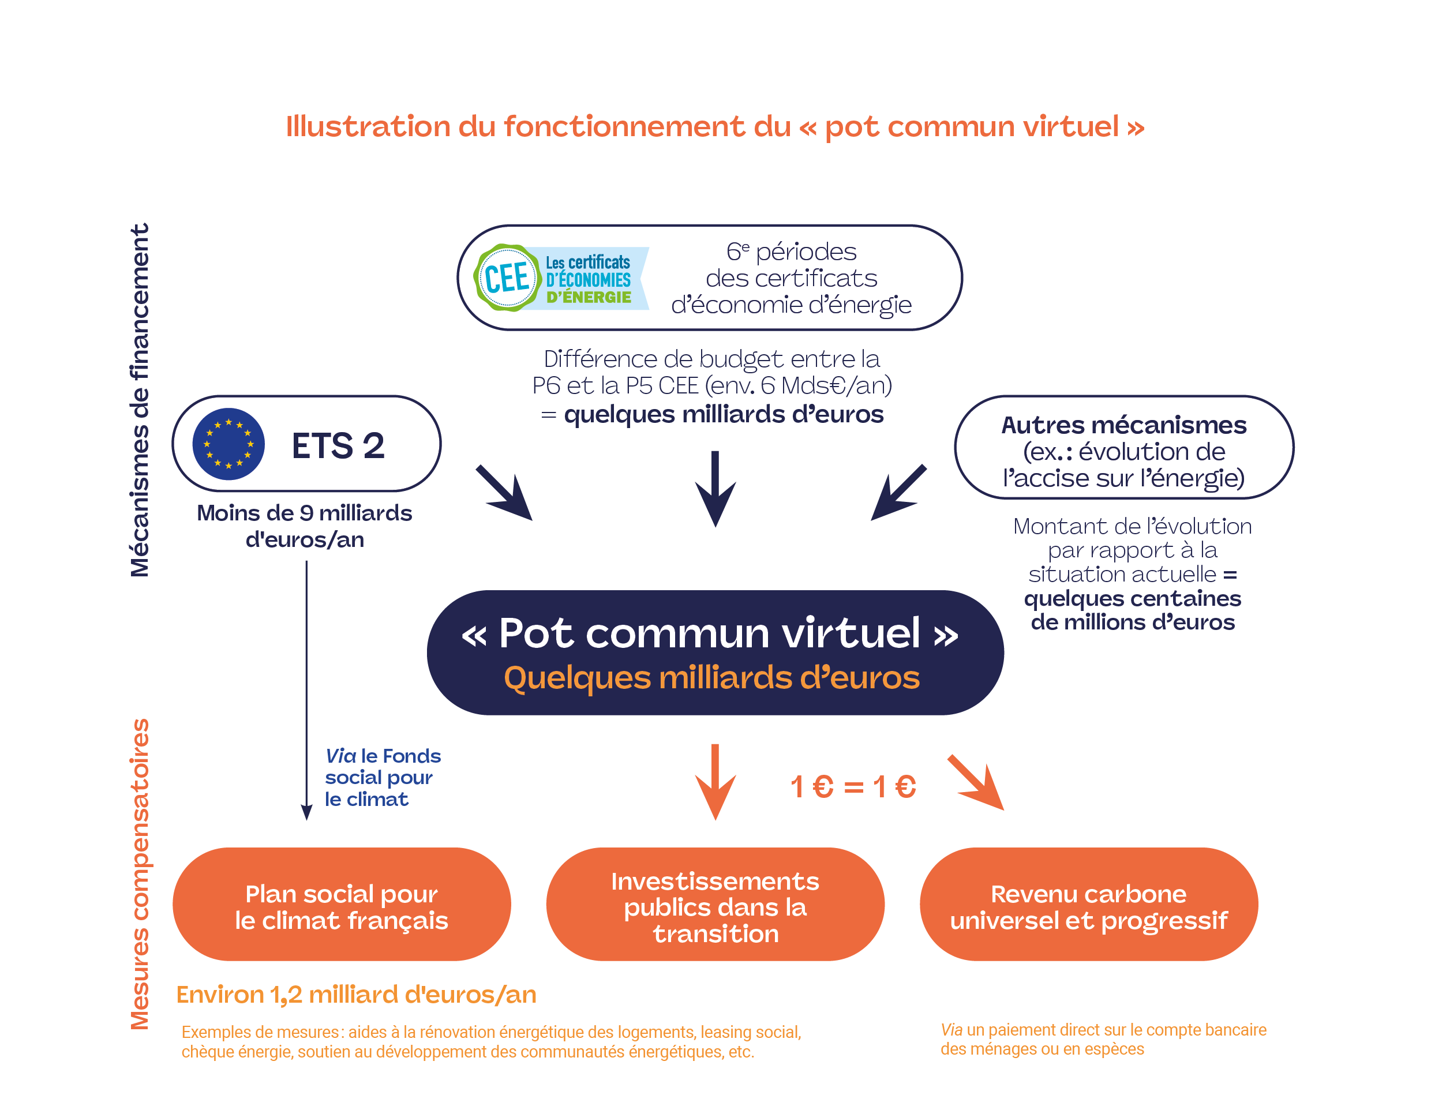
Les mesures compensatoires à déployer > La mesure phare du réseau Cler (1)
La mesure simple, lisible et juste du réseau Cler : 1€ d'investissement public pour donner accès aux solutions de transition
= 1€ de revenu carbone universel et progressif en faveur des ménages pour aider au paiement des factures

Slide 11

Les mesures compensatoires à déployer > La mesure phare du réseau Cler (2)
Un principe qui se fonde sur le besoin de : Un revenu carbone universel et progressif :
Maintenir l’adhésion des ménages face aux hausses de
factures (redistribution de la moitié des revenus)…
…Tout en fléchant l’autre moitié vers des aides publiques à l’investissement pour orienter les achats des ménages vers des solutions bénéfiques pour la transition énergétique
Progressif pour protéger davantage les ménages les plus vulnérables
Quelques idées : définition en fonction de la part de la fiscalité sur l’énergie dans le revenu total des ménages, introduction d’un bonus rural, évolution du revenu carbone en fonction des prix sur le marché carbone…
Universel car tous les ménages vont être impactés par les hausses de
factures
Cohérence avec le triptyque porté par le réseau Cler concernant la politique de financement de la transition énergétique :
PLUS DÉPENSER
MIEUX DÉPENSER
DÉPENSER DE MANIÈRE JUSTE

Slide 12




